Slide 1
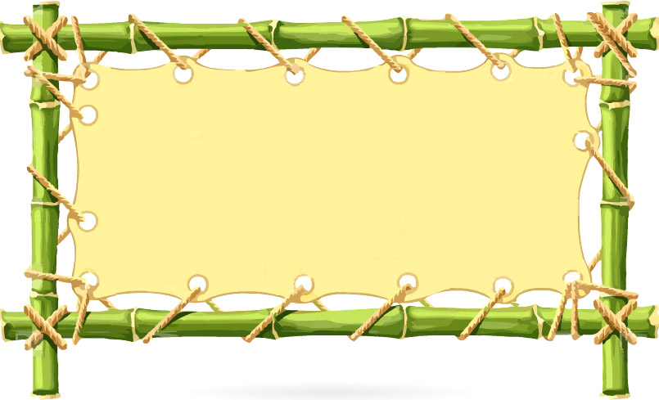
Trường: Tiểu học Quốc Tuấn
Lớp: 1A
GV: Mai Thu Hương

Slide 2
Toán
Bài 19: Ôn tập hình học

Slide 3

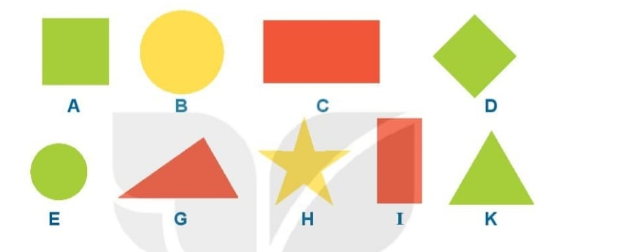
1
A
B
C
D
E
G
I
K
Những hình nào là hình vuông?
Những hình nào là hình tam giác?
Những hình nào là hình tròn?
Những hình nào là hình chữ nhật?

Slide 4
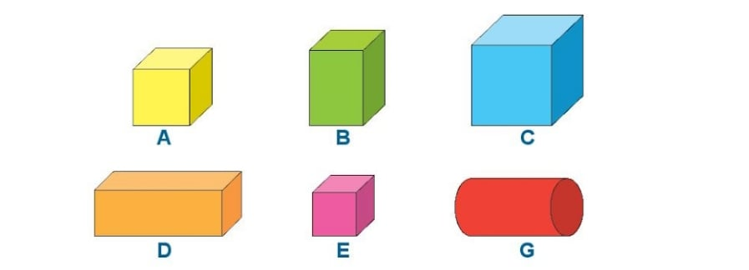
2
Những hình nào là khối lập phương?

Slide 5
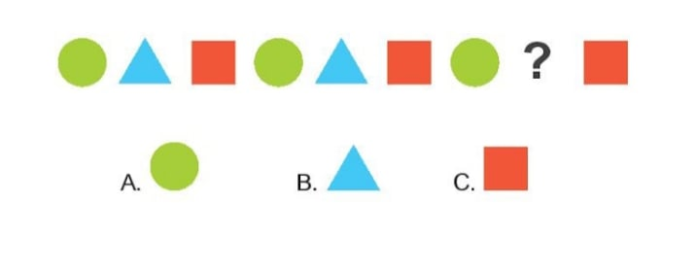
3
Hình thích hợp đặt vào dấu “?” là hình nào?

Slide 6
